Slide 1


Social Engineering

Slide 2
Social Engineering
bedeutet die Manipulation von Menschen, (oft) mit Hilfe psychologischer Methoden, um Zugang zu Daten, Dokumenten und Informationen zu erhalten, die für den Angreifer interessant sind.
ist heute eine der größten Bedrohungen für die Informationssicherheit und eine effektive Form der Internetkriminalität.
könnte gefährliche Auswirkungen haben, z. B. Datenverletzungen, mehr als jede andere Art von Angriffen.
Angriffe haben finanzielle Auswirkungen und so haben Organisationen erhebliche Geldbeträge verloren.
ist besonders gefährlich, weil sie eher auf menschliches Versagen als auf Schwachstellen in Software und Betriebssystemen zurückzuführen ist

Slide 3
Social Engineering
Unternehmen:
könnte zu Produktivitätsverlusten, einem Rückgang der Arbeitsmoral und Schwierigkeiten bei der Erholung führen.
Rufschädigung, weil die Kunden nicht davon überzeugt sind, dass das Unternehmen sich schützen kann.
müssen oft eine alte Störungsmeldung entlassen.
sollte Sicherheitssoftware zur Verfügung stellen, um zukünftige Angriffe zu verhindern.
sollten die Mitarbeiter häufig neu qualifiziert werden, um auf Angriffe vorbereitet zu sein.

Slide 4
Social Engineering Ausbildung
von Mitarbeitern und Führungskräften ist wichtig, um Social-Engineering-Angriffe zu erkennen, denn das Risiko, Opfer zu werden, ist groß.
in Programme zur Sensibilisierung für Sicherheitsfragen aufgenommen werden und den Einzelnen und das Unternehmen schützen können.
Deshalb sollten sie dabei unterstützt werden, Schulungen zur Sensibilisierung für den Umgang mit dem Internet ernst zu nehmen und ihren Mitarbeitern die Möglichkeit zu geben, an solchen Schulungen teilzunehmen.

Slide 5
Lebenszyklus von Social-Engineering-Angriffen
Der Angreifer:
untersucht zunächst das anvisierte Opfer, um die für den Angriff erforderlichen Hintergrundinformationen zu sammeln, z. B. Zugangspunkte und schwache Sicherheitsprotokolle.
versucht dann, das Vertrauen des Opfers zu gewinnen und Anreize für Handlungen zu schaffen, die normalerweise nicht sicherheitsrelevant sind, wie z. B. die Preisgabe sensibler Informationen oder die Gewährung des Zugangs zu wichtigen Ressourcen. Abbildung 1 erklärt den Lebenszyklus eines Angriffs.

Slide 6

Lebenszyklus eines Social Engineering-Angriffs
Abbildung 1: Lebenszyklus eines Angriffs (https://www.iacpcybercenter.org/resource-center/what-is-cyber-crime/cyber-attack-lifecycle/)

Slide 7
Social-Engineering-Angriffstechniken
Köderangriff
versucht, die Neugier des Opfers zu wecken, indem er den Benutzer in eine Falle lockt, um seine persönlichen Daten zu stehlen oder sein System mit Malware zu infizieren.
verwendet häufig physische Medien zur Verbreitung von Malware (z. B. mit Malware infizierte Flash-Laufwerke, z. B. in Aufzügen oder auf dem Parkplatz eines Unternehmens).
Die Online-Werbung besteht aus verlockenden Anzeigen, die zu bösartigen Websites führen und die Benutzer zum Herunterladen einer mit Malware infizierten Anwendung verleiten.

Slide 8
Social-Engineering-Angriffstechniken
Scareware
verwendet falsche Alarme und fiktive Bedrohungen, die den Benutzern vorgaukeln, dass ihr System mit Malware infiziert ist und sie Software ohne Nutzen oder Malware installieren müssen.
wird als Betrugssoftware, Rogue Scanner Software und Fraud Ware angesehen.
wird auch über Spam-E-Mails verbreitet, die den Nutzern anbieten, wertlose/schädliche Dienste zu kaufen.

Slide 9
Social-Engineering-Angriffstechniken
Pretexting
nutzt einen Betrug, der oft von einem Täter initiiert wird, der vorgibt, sensible Informationen von einem Opfer zu benötigen, um eine wichtige Aufgabe zu erfüllen.
Zunächst bauen sie Vertrauen zu ihren Opfern auf, indem sie sich als Mitarbeiter, Polizisten, Bank- und Steuerbeamte oder andere Personen ausgeben, die das Recht haben, davon zu erfahren.
verwendet Fragen, die erforderlich sind, um die Identität des Opfers zu bestätigen, und durch die sie wichtige persönliche Daten sammeln.

Slide 10
Social-Engineering-Angriffstechniken
Phishing
ist eine der beliebtesten Arten von Social-Engineering-Angriffen, bei denen Phishing-Betrügereien (Betrug) eingesetzt werden, d. h. E-Mails und SMS-Kampagnen.
zielt darauf ab, die Opfer neugierig zu machen oder zu verängstigen und sie dazu zu bringen, sensible Informationen preiszugeben, auf Links zu bösartigen Websites zu klicken oder Anhänge zu öffnen, die Malware enthalten.
könnten von Mail-Servern mit Zugang zu Plattformen für die gemeinsame Nutzung von Bedrohungen leichter entdeckt und blockiert werden (aufgrund identischer oder nahezu identischer Nachrichten, die in Phishing-Kampagnen an viele Benutzer gesendet werden).

Slide 11
Social-Engineering-Angriffstechniken
Speer-Phishing
ist eine besondere Form des Phishing-Angriffs, da ein Angreifer bestimmte Personen oder Unternehmen auswählt.
verwendet Nachrichten, die an die Eigenschaften, die berufliche Stellung und die Kontakte ihrer Opfer angepasst sind, um ihre Angriffe unauffälliger zu gestalten.
erfordert vom Täter (der Person, die die rechtswidrige Handlung begeht) größere Anstrengungen und kann Wochen und Monate in Anspruch nehmen, um sie vorzubereiten.
ist viel schwieriger zu erkennen als Phishing und hat bessere Erfolgsquoten.

Slide 12
Social-Engineering-Angriffstechniken
Wie man Phishing erkennt
Betrüger (Menschen, die betrügerische Geschäfte machen)
E-Mail- oder Textnachrichten verwenden, um Personen dazu zu bringen, ihre persönlichen Daten mitzuteilen, und versuchen, Passwörter, Kontonummern oder Sozialversicherungsnummern zu stehlen.
Täglich werden Tausende von Phishing-Angriffen gestartet - und sie sind oft erfolgreich.
Sie aktualisieren ihre Taktiken häufig, aber es gibt einige Anzeichen, die Opfern helfen, eine Phishing-E-Mail oder -SMS zu erkennen, z. B. die folgenden:

Slide 13
Social-Engineering-Angriffstechniken
Wie man Phishing erkennt
Phishing-E-Mails und Textnachrichten
können aussehen, als kämen sie von einem Unternehmen, das Sie kennen oder dem Sie vertrauen.
oder so aussehen, als kämen sie von einer Bank, einem Kreditkartenunternehmen, einem sozialen Netzwerk, einer Online-Zahlungswebsite oder -App oder einem Online-Geschäft.
erzählen oft eine Geschichte, um die Opfer dazu zu bringen, auf einen persönlichen Link zu klicken oder einen Anhang zu öffnen, z. B. indem sie behaupten, es gäbe ein Problem mit dem Konto oder den Zahlungsinformationen

Slide 14
Social-Engineering-Angriffstechniken
Wie man Phishing erkennt
Phishing-E-Mails und Textnachrichten
dass diese Person einige persönliche Informationen bestätigen muss,
eine gefälschte Rechnung enthalten, die die Person auffordert, auf einen Link zu klicken, um eine Zahlung zu leisten.
dass die Person für eine staatliche Erstattung in Frage kommt usw.

Slide 15
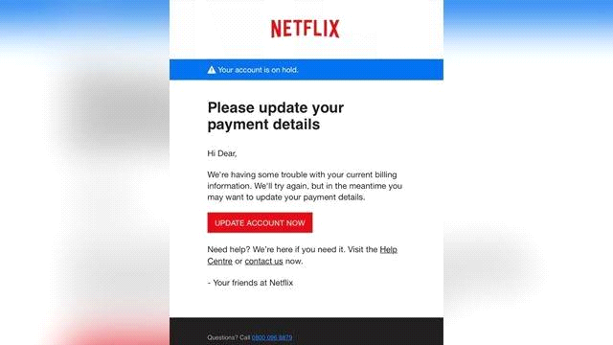
Social-Engineering-Angriffstechniken
Abbildung 2 zeigt ein praktisches Beispiel für Phishing

Slide 16
Social-Engineering-Angriffstechniken
Schutz vor Phishing-Mitteln
den eigenen Computer durch den Einsatz von Sicherheitssoftware zu schützen, und die Software sollte automatisch aktualisiert werden, um Sicherheitsbedrohungen zu begegnen.
das eigene Mobiltelefon schützen, und die Software sollte automatisch aktualisiert werden.
die eigenen Konten zu schützen, d. h. es sollte eine mehrstufige Authentifizierung verwendet werden, die es Betrügern erschwert, sich bei anderen Konten anzumelden, wenn sie an den entsprechenden Benutzernamen und das entsprechende Passwort gelangen.
eigene Daten durch Backups zu schützen, die nicht mit dem eigenen Heimnetzwerk verbunden sind. Eigene Computerdateien sollten auf eine externe Festplatte oder einen Cloud-Speicher kopiert werden. Auch die Daten auf dem eigenen Telefon sollten kopiert werden.

Slide 17
Social-Engineering-Angriffstechniken
Verhalten bei Verdacht auf einen Phishing-Angriff
Wenn Sie eine E-Mail oder eine Textnachricht erhalten, in der Sie aufgefordert werden, auf einen Link zu klicken oder einen Anhang zu öffnen, fragen Sie nach: Habe ich ein Konto bei diesem Unternehmen oder kenne ich die Person, die mich kontaktiert hat?
Wenn die Antwort "Nein" lautet, könnte es sich um einen Phishing-Betrug handeln. Lesen Sie die Tipps unter "Wie man Phishing erkennt", achten Sie auf Anzeichen für einen Phishing-Betrug, melden Sie die Nachricht und löschen Sie sie.
Wenn die Antwort "Ja" lautet, kontaktieren Sie das Unternehmen über eine Telefonnummer oder eine echte Website, ohne die Informationen in die E-Mail aufzunehmen, da Anhänge und Links schädliche Malware installieren können.

Slide 18
Social-Engineering-Angriffstechniken
Reagieren auf eine Phishing-E-Mail
Ausgehend von den verlorenen Informationen sind bestimmte Schritte zu unternehmen
Führen Sie einen Scan durch.
Wenn Sie eine Phishing-E-Mail oder -SMS erhalten, melden Sie sie.

Slide 19
Social Engineering aus interdisziplinärer Sicht
Aufgrund der weit verbreiteten Technik, die von Hackern eingesetzt wird, ist es notwendig, einen interdisziplinären Ansatz zu verwenden, um Social Engineering in Verbindung mit anderen Disziplinen zu verstehen, z. B. Informationstechnologie, Psychologie, Wirtschaft und Ethik.

Slide 20
Social-Engineering-Angriffstechniken
Disziplin der Informationstechnologie
Social Engineering sollte im Zusammenhang mit den eigentlichen Informationssystemen erörtert und deren Abwehrmechanismen als eine Form der Risikominderung genutzt werden.
Die Multi-Faktor-Authentifizierung ist eine gängige und oft wirksame Methode für Unternehmen, um zu bestätigen, dass die Person, die auf die Systeme zugreift, auch tatsächlich Zugang haben sollte.
Ein zusätzlicher Faktor könnte die Verwendung eines virtuellen privaten Netzes (VPN) sein, d. h. die Anmeldung zur weiteren Validierung des Benutzers.

Slide 21
Social-Engineering-Angriffstechniken
Disziplin Psychologie
ist notwendig, um das Konzept zu verstehen und die Gedanken und Verhaltensweisen sowohl des Angreifers als auch des Opfers zu erfassen.
Die Methoden sind für das Social Engineering wichtig, da sie dazu dienen, die vorhandenen Schutzmaßnahmen wie Firewalls und Systeme zur Identifizierung von Eindringlingen zu umgehen.
hilft, die Handlungen der Mitarbeiter zu verstehen, die eine der Hauptursachen für Datenschutzverletzungen sind.

Slide 22
Social-Engineering-Angriffstechniken
Geschäftsperspektive
ist wichtig, weil sich Social Engineering auf verschiedene Arten von Unternehmen auswirken kann und Auswirkungen auf die Art und Weise hat, wie Organisationen strukturiert und verwaltet werden.
hilft bei der Ermittlung der Faktoren, die sich auf Social-Engineering-Angriffe auswirken, und ist von Vorteil, wenn sie in Bezug auf die folgenden Geschäftsbereiche genauer betrachtet wird: Schulung und Entwicklung, dokumentierte Richtlinien, interne Prüfverfahren, Budgets und Organisationskultur.
können Defizite in allen Bereichen aufdecken, die zu Angriffen beitragen können.

Slide 23
Social-Engineering-Angriffstechniken
Ethische Perspektive
ist im Zusammenhang mit Social Engineering und der damit verbundenen Forschung zu diesem Thema wichtig, weil die Idee, einen anderen Menschen zu manipulieren, gegen viele ethische Grundsätze verstößt.
hilft, im Falle eines Social-Engineering-Ereignisses, bei der Behandlung der Opfer.

Slide 24
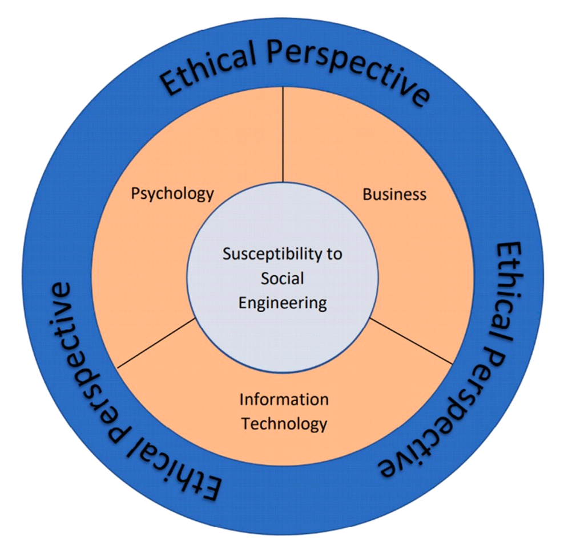
Social-Engineering-Angriffstechniken
Ethische Perspektive
Abbildung 3: Social Engineering aus interdisziplinärer Sicht (Washo, 2021)

Slide 25
Social-Engineering-Angriffstechniken
Es ist wichtig, dies zu berücksichtigen:
Jede Disziplin bietet Informationen darüber, wie das Thema zu verstehen und zu interpretieren ist, wie man sich gegen verschiedene Arten von Angriffen schützt und wie man die Auswirkungen von Social Engineering sowohl aus menschlicher als auch aus organisatorischer Sicht versteht.
dass die Interpretation des Themas durch die einzelnen Disziplinen nur dann sinnvoll ist, wenn sie im Zusammenhang mit den anderen Disziplinen betrachtet wird.

